Slide 1

BRIEFING REGIONAL DIÁRIO
Confeccionado em: 21/10/2026
Confeccionado por: SO RENAN
Previsor: CAP ROSETTE

Slide 2
PREVISÃO PARA AS REGIÕES
REGIÃO SUL: Atuação de um cavado na região de fronteira entre a Argentina, o Paraguai e o Brasil promove áreas de instabilidade com trovoadas e chuva no setor oeste da FIR-CW. Demais setores com tempo firme ao longo do dia
REGIÃO SUDESTE: A forte umidade transportada do oceano em direção ao continente mantém o tempo encoberto no leste de SP, no RJ e ES com previsão de chuva leve/moderada ao longo do dia. Áreas de instabilidade no período da tarde na terminal BH, com trovoadas e pancadas de chuva de curta duração
REGIÃO CENTRO-OESTE: Tempo instável no centro-norte da FIR-BS no final da tarde provocando trovoadas isoladas com pancadas de chuva.
REGIÃO NORDESTE: Chuva leve/moderada no litoral sul da BA durante o período.
REGIÃO NORTE: A convecção tropical típica da região atua com força no centro e oeste do AM, AC e no PA. Pancadas de chuva generalizadas e trovoadas são previstas a partir do meio da tarde.

Slide 3
BRIEFING REGIONAL DIÁRIO
SIGMET em vigor
Localidades com evento severo
Vento forte (≥ 21 KT / rajada)
SBAO: 2
SBAZ: 32, 33, 31, 35, 30, 37, 38
SBBS: 7, 6
SBCW: 3, 4
SBRE: 7
SBEG SBMN SBCZ SBCC SBIH SBTT SBMA SBVH SNBR SWKQ SBPJ SBCT SBFI SBSV
SBUF SWKQ SBPK SBSM SBPA SBCO SBPK SBBG SBSM SBFZ SBNT SBSG SBVT SBSL SBSV
Atualizações consulte: https://redemet.decea.mil.br/

Slide 4

BRIEFING REGIONAL DIÁRIO
RESTRIÇÕES · METAR 21/10 12:15 UTC
1 - Restrições de teto: SBGR, SBJV, SBPS
2 - Restrições de visibilidade: SBIL
3 - Restrições de teto/visibilidade: Não houve.
 | VFR | Vis ≥ 5.000 m e Teto ≥ 1.500 ft
 | IFR | Vis 1.500–5.000 m ou Teto 600–1.500 ft
 | ABX MIN | Vis < 1.500 m ou Teto < 600 ft
Atualizações consulte: https://redemet.decea.mil.br/

Slide 5
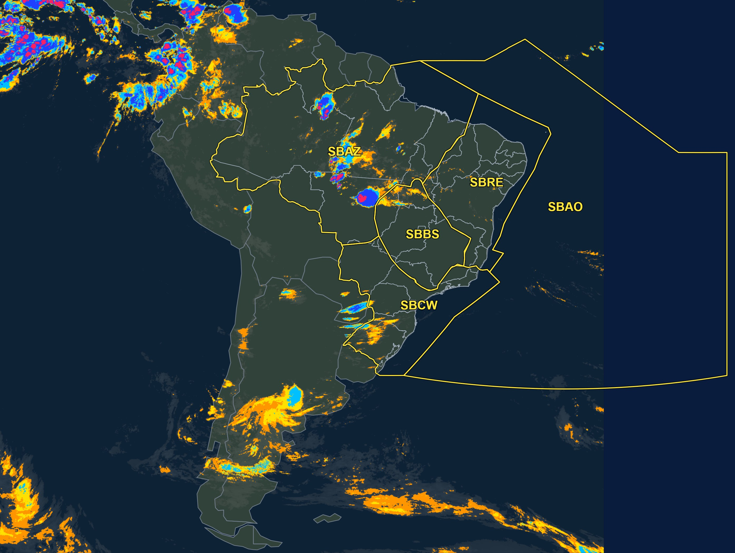
Satélite — América do Sul
CIMAER · temp. de topo (°C)
≤ −70 · extrem. profunda
−70 a −60 · muito forte
−60 a −50 · forte
−50 a −40 · moderada
−40 a −30 · rasa
Atualizações consulte: https://redemet.decea.mil.br/

Slide 6
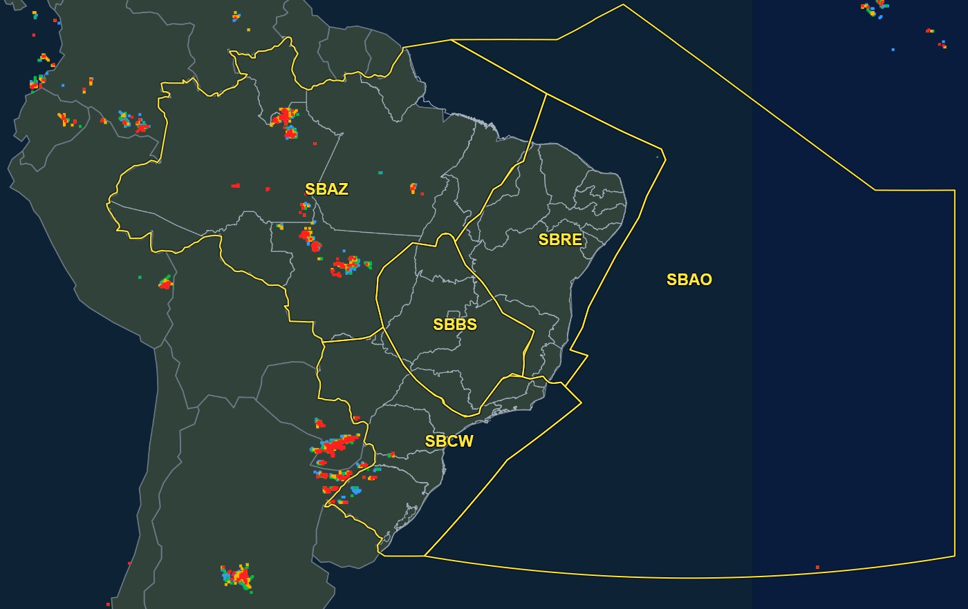
DEA - 12:15 UTC
0–15 min
15–30 min
30–45 min
45–60 min
Atualizações consulte: https://redemet.decea.mil.br/

Slide 7
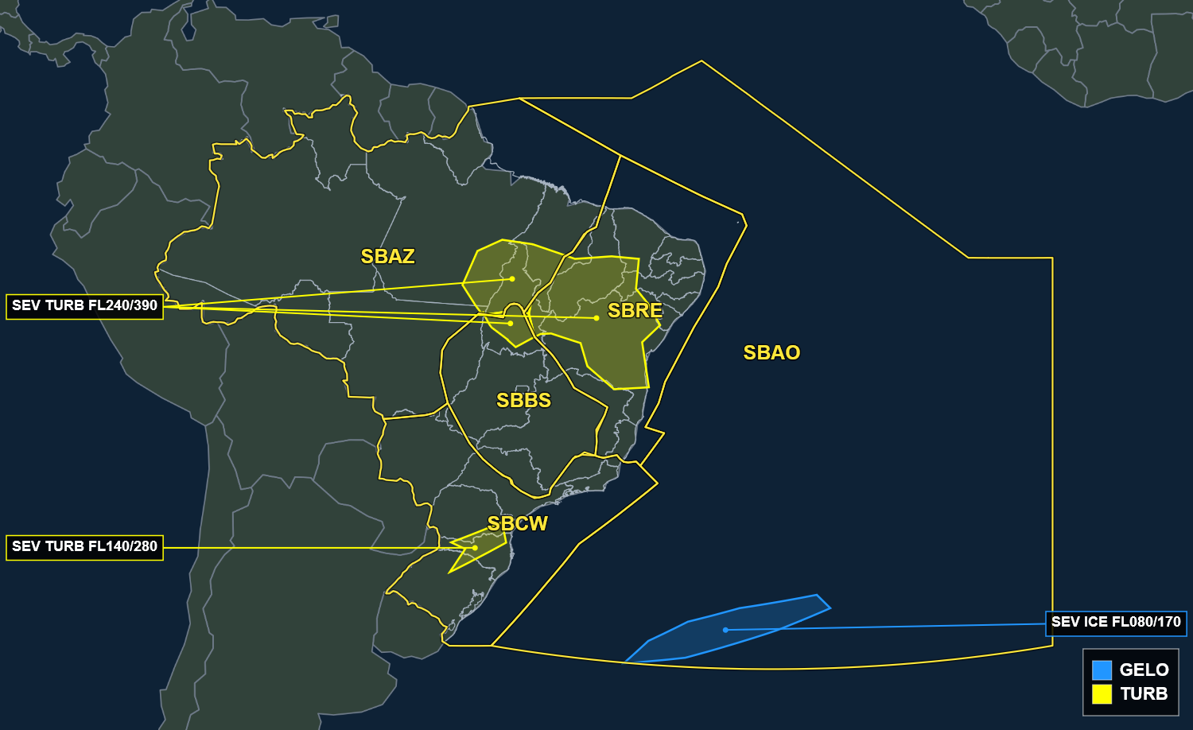
SIGMET em vigor · consulta 21/10 12:15 UTC
Atualizações consulte: https://redemet.decea.mil.br/

Slide 8
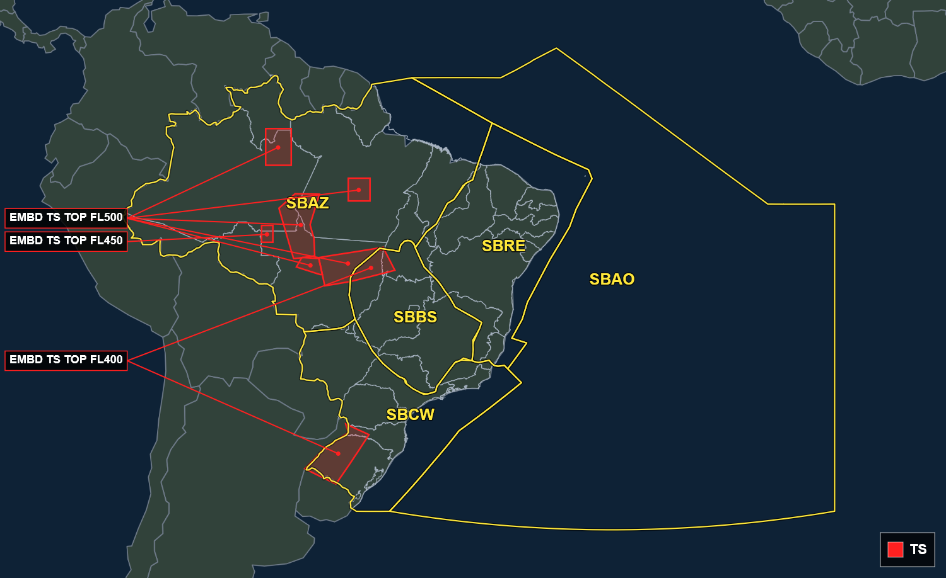
SIGMET de TS em vigor · consulta 21/10 12:15 UTC
Atualizações consulte: https://redemet.decea.mil.br/

Slide 9
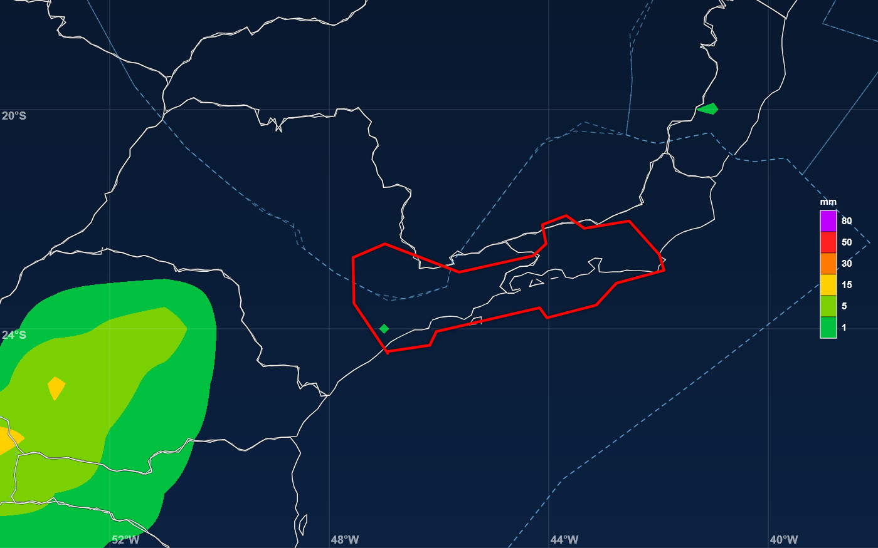
Modelagem ECMWF — precipitação prevista (pico) · 2000 UTC 21/10 (rodada 21/10 00Z)

Slide 10
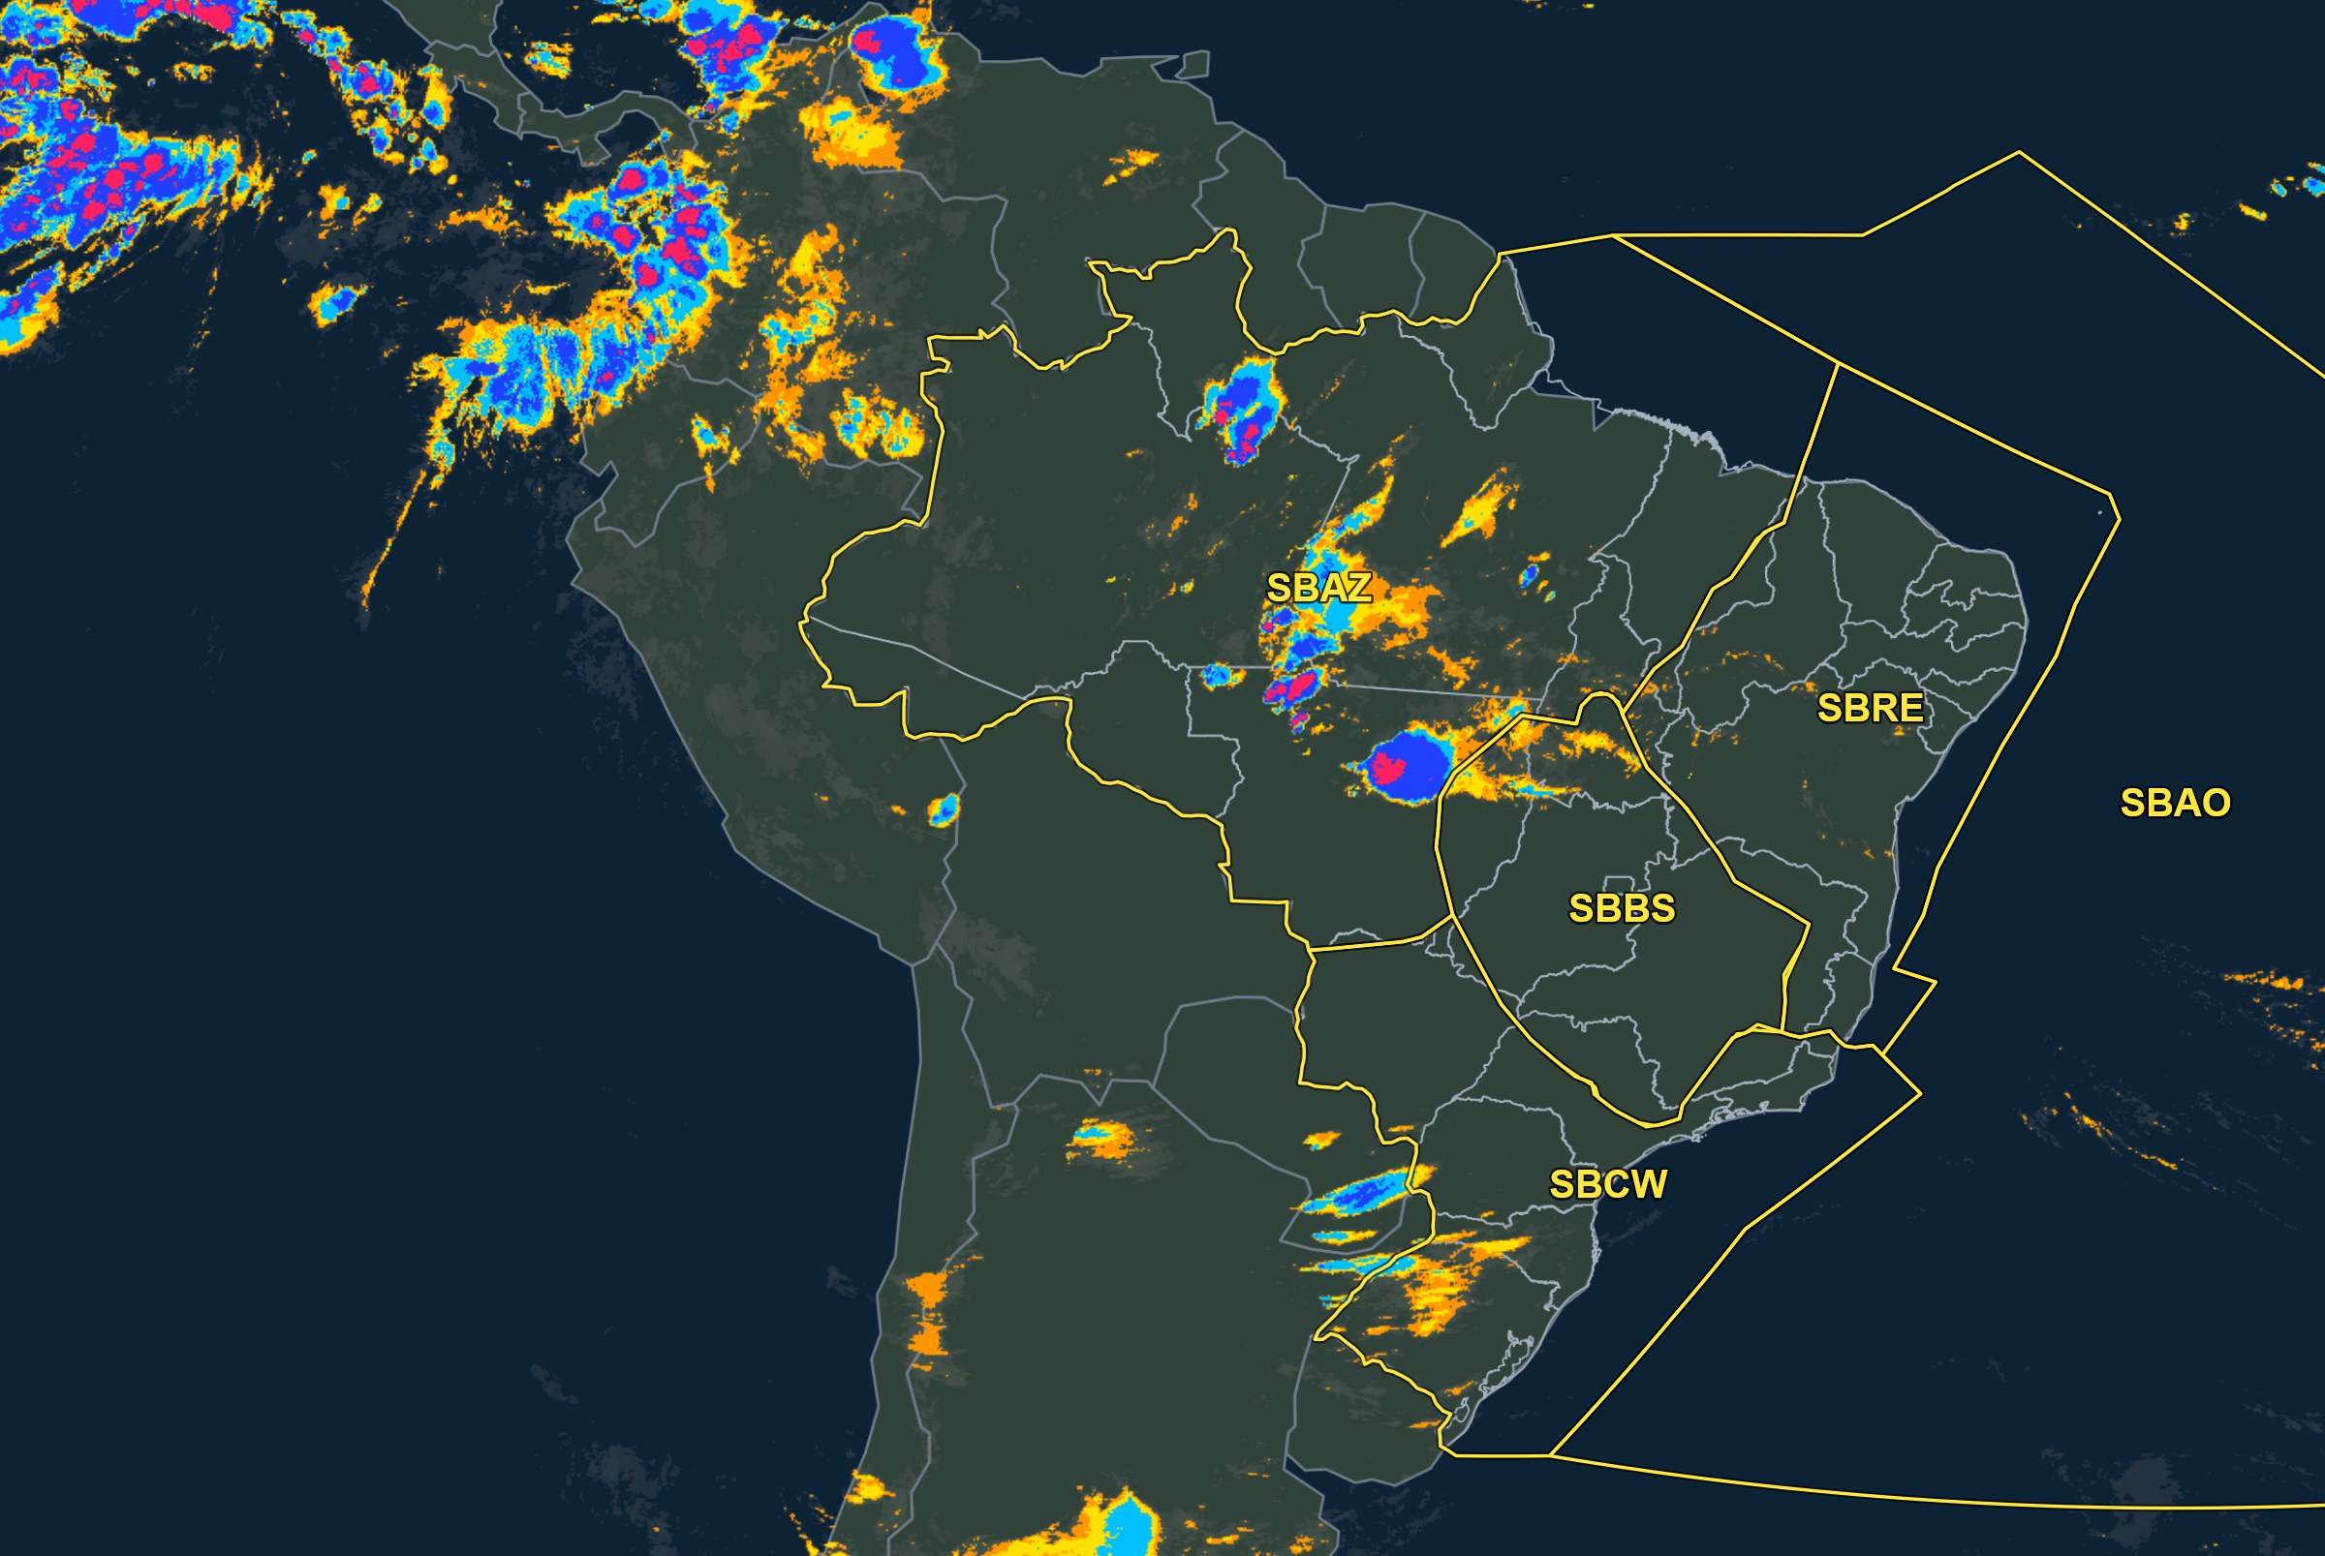
Satélite CIMAER
CIMAER · temp. de topo (°C)
≤ −70 · extrem. profunda
−70 a −60 · muito forte
−60 a −50 · forte
−50 a −40 · moderada
−40 a −30 · rasa
FIR-AZ | EG | BE | BV | MQ | SL | SN | PV | RB | CY
MANHÃ
TARDE | TS | -RA |  |  |  |  | TS | TSRA
NOITE | TS |  |  |  |  |  | TS
MANHÃ | TS |  |  |  |  |  | T | TSRA

Slide 11
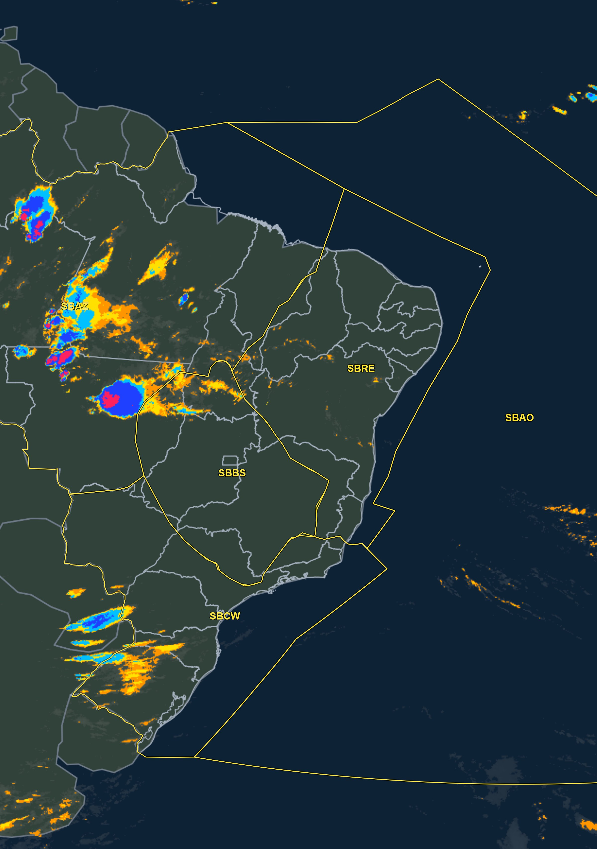
Satélite CIMAER
CIMAER · temp. de topo (°C)
≤ −70 · extrem. profunda
−70 a −60 · muito forte
−60 a −50 · forte
−50 a −40 · moderada
−40 a −30 · rasa
FIR-RE | FZ | RF | SV | VT
MANHÃ
TARDE |  |  |  | RA
NOITE |  | -RA |  | RA
MANHÃ | RA | -RA |  | RA T

Slide 12
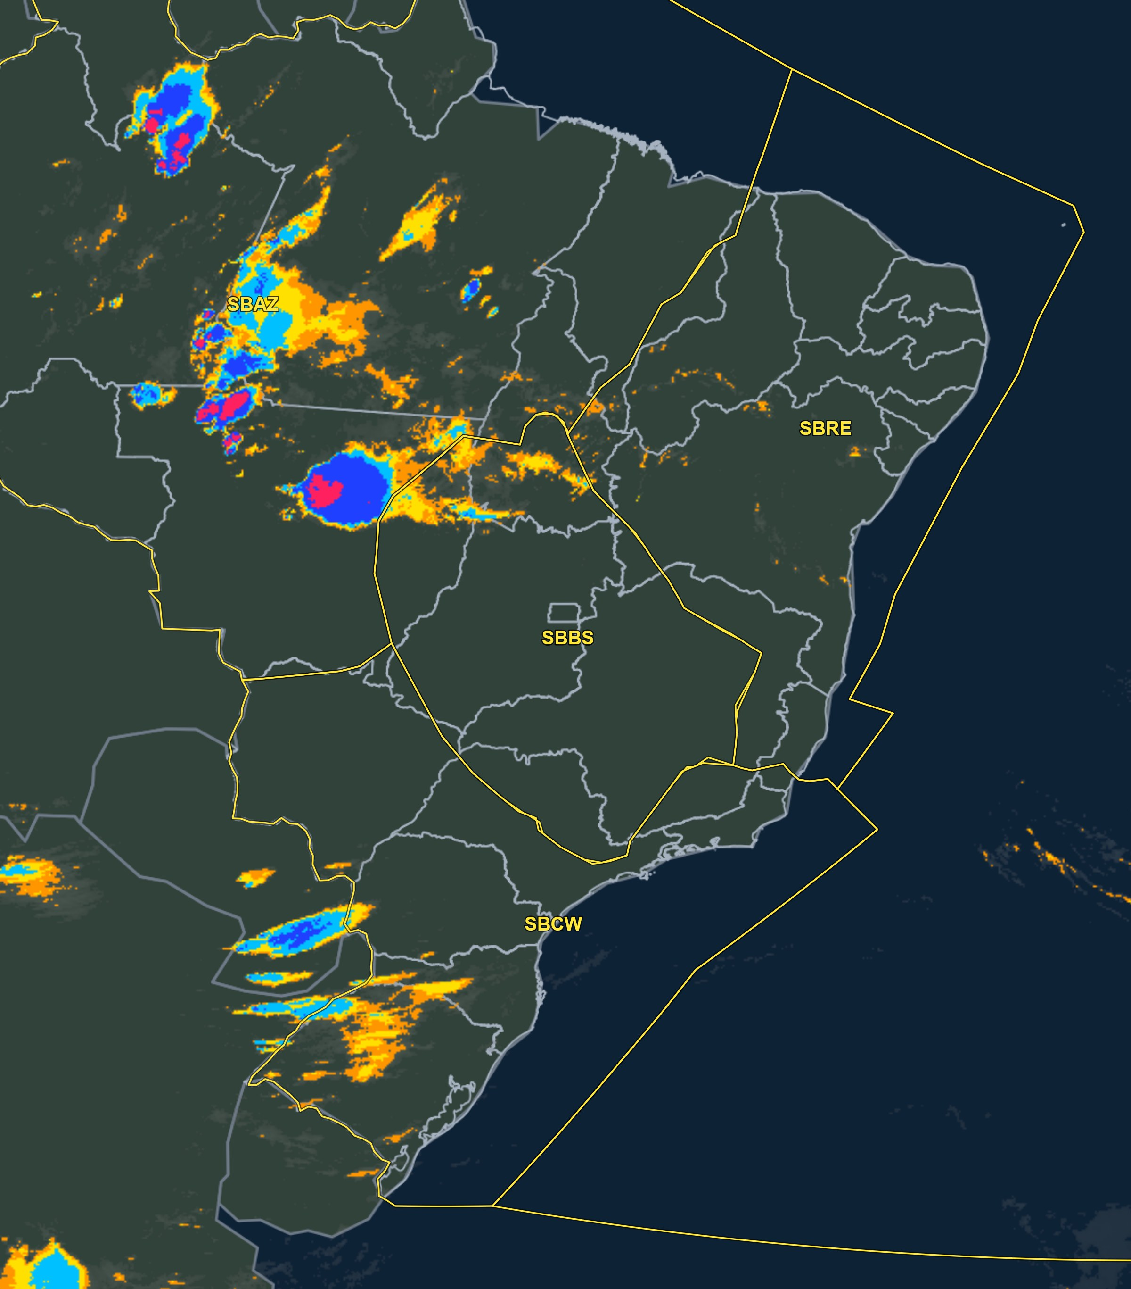
Satélite CIMAER
CIMAER · temp. de topo (°C)
≤ −70 · extrem. profunda
−70 a −60 · muito forte
−60 a −50 · forte
−50 a −40 · moderada
−40 a −30 · rasa
FIR-BS | BR | GO | BH | CF | KP
MANHÃ
TARDE | TS |  | VCTS | VCTS
NOITE | TS | TS | T | T
MANHÃ |  |  |  |  | RA

Slide 13
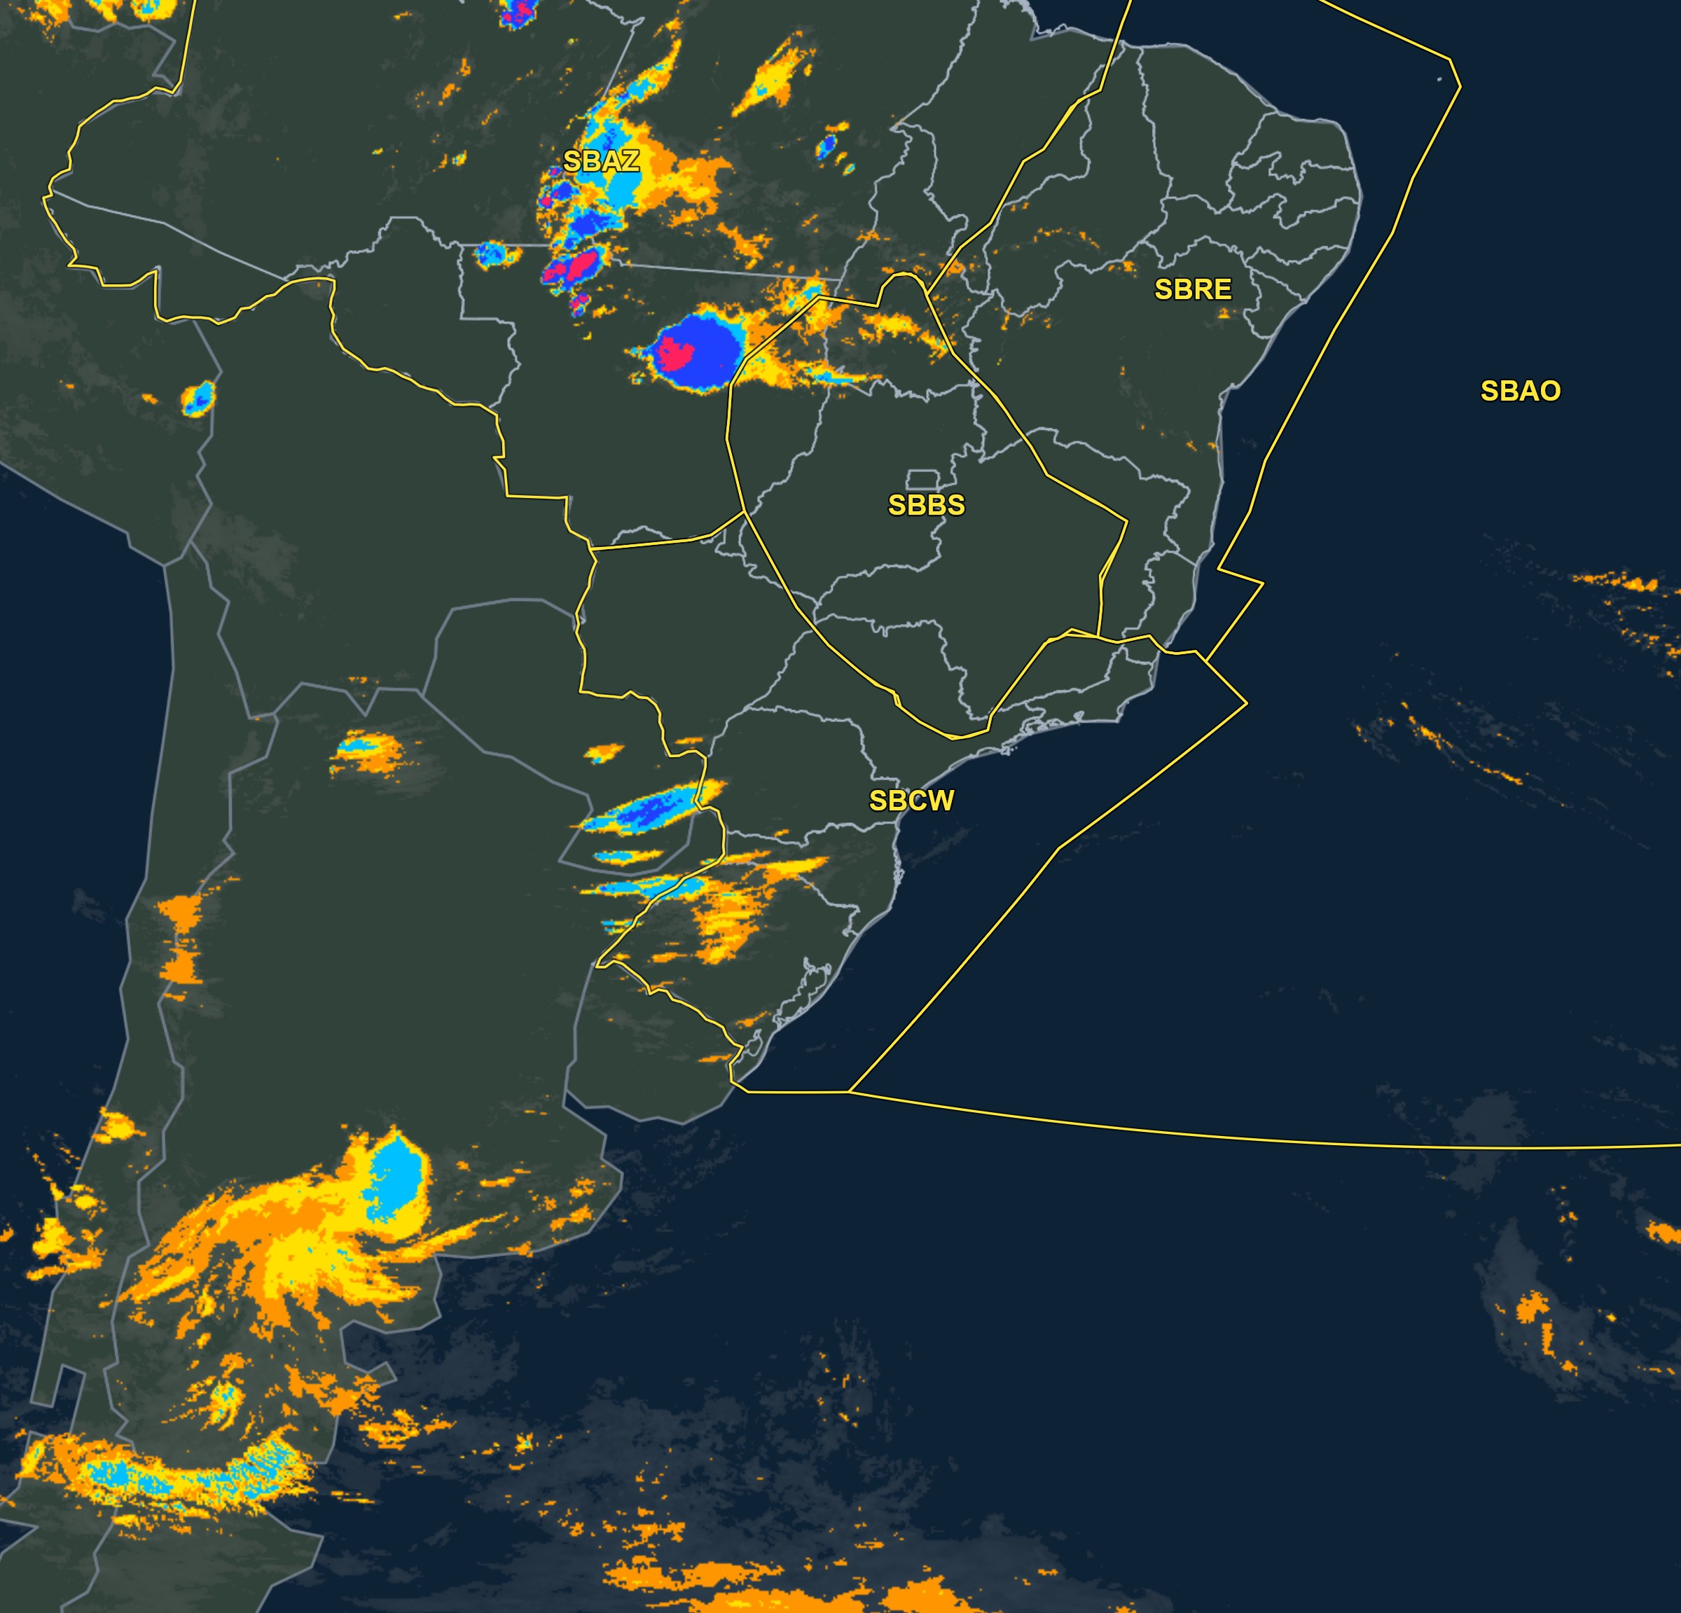
Satélite CIMAER
CIMAER · temp. de topo (°C)
≤ −70 · extrem. profunda
−70 a −60 · muito forte
−60 a −50 · forte
−50 a −40 · moderada
−40 a −30 · rasa
FIR-CW | GR | SP | GL | RJ | CG | CT | FI | FL | JV | NF | PA
MANHÃ | DZ T |  |  |  |  |  |  |  | T
TARDE |  |  |  |  | VCTS |  | TSRA
NOITE | T | T | -RA | -RA |  | RA T | TS | -RA | -RA | -RA
MANHÃ | DZ BR T | DZ BR T | -RA | -RA | VCTS | BR T/V | TS |  | -RA | -RA

